Slide 1
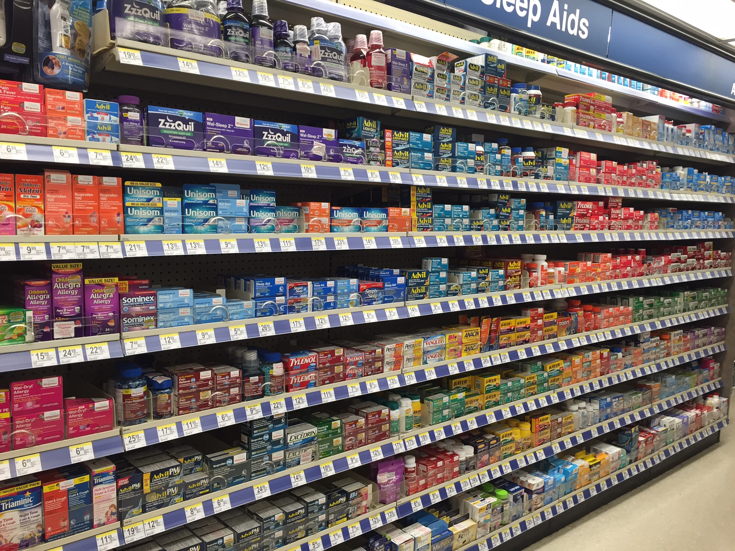

Medicinoverforbrugshovedpine
”Når hovedpinepiller giver hovedpine”
Dansk Hovedpinecenter
Notes:
Formålet med denne præsentation er at klæde apoteket på til at kunne rådgive borgere, der muligvis lider af medicinoverforbrugshovedpine. Derfor vil I her blive præsenteret for, hvad medicinoverforbrugshovedpine er; hvor udbredt det er i Danmark; hvad behandlingen er; hvad I kan gøre og hvad man skal være opmærksom på.
Undervisningsmaterialet er udarbejdet af Dansk Hovedpinecenter, Rigshospitalet-Glostrup.

Slide 2
Hvad er medicinoverforbrugshovedpine (MOH)?
MOH er en hovedpinetype, der opstår på baggrund af et overforbrug af smertestillende medicin eller af akut migræne-medicin gennem en længere periode.
Notes:
Medicinoverforbrugshovedpine (MOH) er en hovedpinetype, der opstår på grund af et for stort forbrug af smertestillende medicin eller akut migræne-medicin.
Det skal have stået på i mindst 3 måneder.
Det er vigtigt her at understrege, at MOH langt hyppigst forekommer hos personer, der i forvejen lider af hovedpine (eks. migræne eller spændingshovedpine).
Derfor er det ikke alle med hyppigt forbrug af smertestillende medicin, som er i risiko for at udvikle MOH.

Slide 3
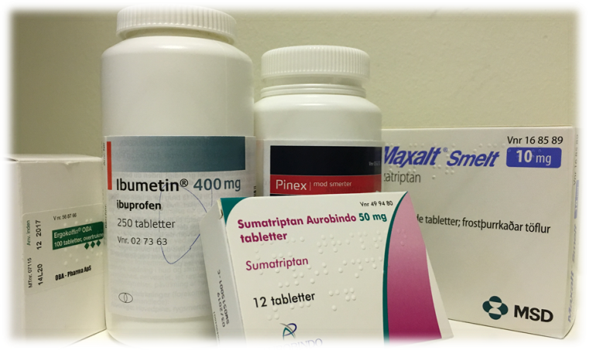
Definition af MOH
(Det Internationale Hovedpineselskab 2013)
  Hovedpine ≥ 15 dage/måned gennem mindst 3 måneder
  Et medicin-overforbrug gennem mindst 3 måneder:
  Triptaner ≥ 10 dage/måned
  Opioider ≥ 10 dage/måned
  Ergotaminer ≥ 10 dage/måned
  Kombinationspræparater (eks. Treo) ≥ 10 dage/måned
  Svage analgetika (NSAID, paracetamol, Acetylsalicylsyre) ≥ 15 dage/måned
  ≥ 10 dage/måned med kombination af 2 eller flere af de ovenstående grupper (Eks. 5 dage med triptaner + 5 andre dage med svage analgetika)
Notes:
MOH diagnosticeres på baggrund af definerede kriterier:
MOH er en kronisk hovedpine, hvilket betyder, at man har hovedpine mindst 15 dage hver måned - svarende til mindst hver anden dag. Det skal have stået på i mindst 3 måneder i træk.
For at kunne stille MOH-diagnosen, skal der udover kronisk hovedpine, være et samtidigt medicinoverforbrug. Dette skal også stå på gennem mindst 3 måneder i træk.
For hver præparattype gælder forskellige grænser for, hvornår der er tale om et medicinoverforbrug:
For triptaner, opioider, ergotaminer og kombinationspræparater er der et overforbrug, hvis man tager det 10 dage eller mere hver måned
For svage analgetika er der et overforbrug ved indtag 15 dage eller mere hver måned.
Overforbrug handler derfor ikke om, hvor stor dosis man tager ad gangen – men antallet af dage hver måned, man anvender smertestillende.
Til sidst skal det nævnes, at hvis man anvender en kombination af nogle af de nævnte præparattyper, må man maksimalt tage smertestillende medicin 9 dage hver måned.
Der er derfor tale om et overforbrug, hvis man samlet tager smertestillende 10 dage eller mere hver måned.
Eks. er det overforbrug hvis man tager 5 dage med triptaner + 5 andre dage med svage analgetika.

Slide 4

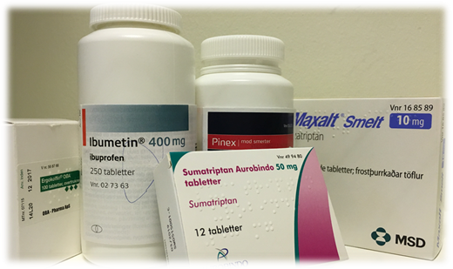
Samlet indtag af smertestillende og akut smertestillende medicin
2 dage hver uge
er helt okay
Notes:
Derfor er en god tommelfingerregel for personer med hovedpine, at det er helt okay med indtag af smertestillende 2 dage hver uge (i gennemsnit), men dette må ikke overstiges.

Slide 5
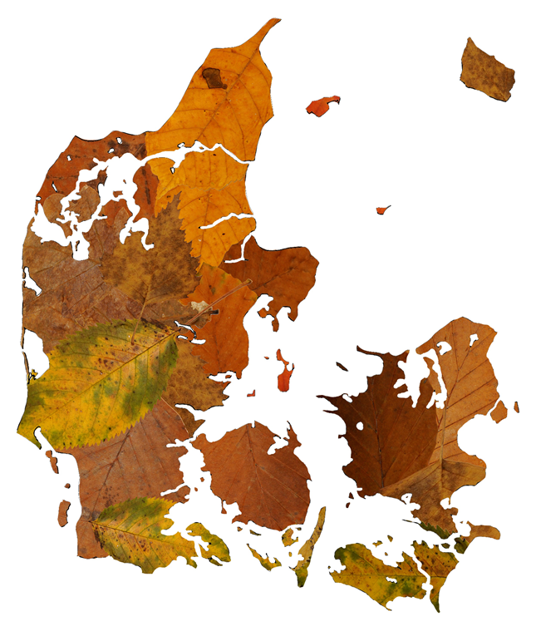
Hovedpine i Danmark
25 % af alle kvinder og 16 % af alle mænd har migræne.
Op mod 80 % har haft spændingshovedpine, hvoraf ca. halvdelen oplever det hyppigt.
Ca. 3 % lider af kronisk hovedpine, dvs. hovedpine minimum hver anden dag året rundt.
Hovedpine er en folkesygdom
Hver 10. dansker har hovedpine mindst én gang om ugen.
Omkring 200.000 danskere har hovedpine hver eneste dag.
Hovedpine giver ca. 3 millioner sygedage årligt.
Hovedpine er både et problem for den enkelte person med hovedpine og for samfundet!
Foto: Colourbox
Notes:
Hovedpine er en meget udbredt tilstand i Danmark, og næsten alle mennesker vil i løbet af deres liv prøve at have hovedpine.
(Slidet viser overordnet en række fakta om hovedpine i Danmark).

Slide 6
MOH i Danmark
Ca. 32 % af personer med MOH fik udskrevet opioider
Opioider anbefales ikke som behandling for hovedpine
80.000-100.000 personer i Danmark har MOH (svarende til 1,8%)
Ca. 20 % af patienterne,
som behandles ved
Dansk Hovedpinecenter bliver diagnosticeret med MOH
Ca. 85 % af personer med MOH overforbrugte smertestillende håndkøbsmedicin
Foto: Colourbox
Notes:
(Dette slide viser en række fakta om MOH i Danmark – tilsvarende forrige slide)

Slide 7
Hvorfor skal vi fokusere på MOH?
MOH medfører væsentlige personlige omkostninger:
  Nedsat livskvalitet
  Øget belastning i hverdagen
MOH er ofte ledsaget af symptomer på angst og depression, som bedres efter behandling
MOH er en af de dyreste neurologiske sygdomme pga.:
  Øget sygefravær
  Nedsat arbejdskapacitet
  Flere udgifter til medicin og sundhedsydelser
MOH kan behandles og forebygges
Den gennemsnitlige årlige omkostning for hver patient med MOH er
ca. 25.000 DKK
Notes:
MOH medfører væsentlige personlige omkostninger, både i form af nedsat livskvalitet og oplevet øget belastning i hverdagen.
Hos flere giver MOH også anledning til symptomer, der minder meget om de symptomer, man ser ved angst og depression. Heldigvis bedres disse symptomer, når MOH behandles.
For samfundet er MOH også en belastning – både socialt og økonomisk. MOH er samlet set en af de dyreste neurologiske sygdomme.
Men vigtigst af alt, så kan MOH både behandles og forebygges.

Slide 8
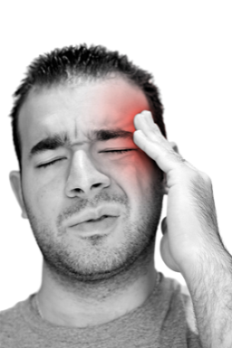
Hvem er i risiko for at udvikle MOH?
Personer, der i forvejen har migræne
og/eller spændingshovedpine
Dobbelt så stor risiko for kvinder
  Kvinde : Mand-ratio = 1,9:1
  Generelt lider flere kvinder end mænd af hovedpine
MOH er hyppigst i 30-50 års alderen - men kan forekomme i alle aldre
Foto: Colourbox
Notes:
Det er vigtigt at understrege, at det ikke er alle med hyppigt indtag af smertestillende, som udvikler MOH.
Personer, der i forvejen har migræne eller spændingshovedpine, er i størst risiko.
Flere kvinder end mænd lider generelt af hovedpine, og derfor er der også relativt flere kvinder, der udvikler MOH. Der er faktisk næsten dobbelt så mange kvinder, som mænd, der lider af MOH.
Desuden forekommer MOH hyppigst i 40-50 års alderen, men kan komme i alle aldre.

Slide 9

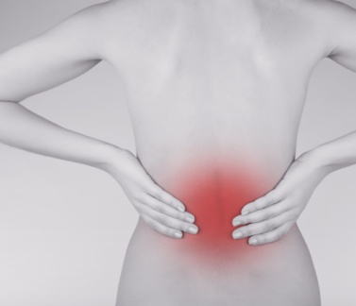
Risikoadfærd
Foto: Colourbox
Foto: Colourbox
Forsøg på selv-medicinering for hovedpine vha. svage analgetika
Manglende/ ineffektiv behandling for migræne
Længerevarende behandling med smertestillende for anden smerteproblematik
  Hvis smertestillende er nødvendigt over længere tid, må det maksimalt indtages 2-3 dage/uge.
Foto: Colourbox
Notes:
Selvom man lider af hovedpine, er det ikke sikkert, at man udvikler MOH.
Erfaringsmæssigt er der nogle bestemte ting og situationer, der ofte medfører et overforbrug af smertestillende:
I stedet for at søge læge for at få behandlet sin hovedpine, forsøger man selv at behandle den med smertestillende medicin. Det kan medføre, at man kommer til at tage smertestillende for mange dage om måneden og dermed udvikler et overforbrug. Ofte er oplevelsen, at den smertestillende medicin begynder at have nedsat effekt, hvorfor man så tager mere. Det er starten på en ond cirkel.
Der er risiko for, at grund-hovedpinen ikke behandles på den optimale og mest effektive måde – eks. at man anvender paracetamol til migræne, hvor triptaner kunne være en langt mere effektiv anfaldsbehandling. I mange tilfælde kunne patienterne også have glæde af forebyggende hovedpinemedicin, henvisning til fysioterapeut, neurolog, osv. Men forebyggende behandling virker ikke, hvis der er et vedvarende overforbrug, da patienterne er blevet immune over for al behandling. Så for at finde frem til hvilken grund-hovedpine patienten har, bliver man nødt til at stoppe med den smertestillende behandling i en periode.
Man er langt større risiko for at udvikle MOH, hvis man i forvejen lider af hovedpine og tager smertestillende for andre smerter i en lang periode. Det kan både være håndkøbsmedicin og receptpligtig medicin udskrevet af egen læge for f.eks. lændesmerter, gigtsmerter, tennisalbue, osv. Det er vigtigt her at understrege, at man selvfølgelig godt i en periode må tage fast smertestillende for sine smerter. Problemet opstår ved langvarig daglig smertebehandling. For de, der har hovedpine er max-grænsen for smertestillende 2 dage/uge.

Slide 10

Håndtering af anden smerteproblematik
Foto: Colourbox
Eksempel 1: Gigt-patient gennem flere år som er velbehandlet på daglig indtag af smertestillende medicin, og ikke har hyppig hovedpine kan fortsætte med deres behandling.
Eksempel 2: Ny gigt-patient som skal starte op i daglig smertebehandling, og ikke har hyppig hovedpine kan starte denne behandling.
Eksempel 3: Gigt-patient med daglig smertestillende medicin og hyppig hovedpine er en svær problemstilling – kræver dialog med egen læge.
Notes:
Svære problemstillinger opstår ofte, når borgere har andre smerter og behov for længerevarende daglig behandling med smertestillende medicin. Eksemplerne er med udgangspunkt i gigt-patienter, men kunne også være ved kroniske rygsmerter eller anden længerevarende smerteproblematik.
Eksempel 1: Her er risiko for MOH meget lille, og der skal ikke ændres i behandlingen med smertestillende.
Eksempel 2: Her vurderes risiko for udvikling af MOH ligeledes meget lille. Hvis der alligevel skulle tilkomme hovedpine, vil det ofte opstå inden for de første par måneder. Her anbefales det at kontakte sin egen læge inden for relativ kort tid.
Eksempel 3: Dette er en svær situation, som kræver en god dialog med sin egen læge – og måske også specialister - med henblik på andre behandlingsmetoder.
Samlet set, skal det understreges, at hvis man IKKE lider af hyppig hovedpine, er der meget lille risiko for at udvikle MOH trods dagligt indtag af smertestillende for anden smerte. Ligeledes skal borgere, der allerede er velbehandlet med smertestillende og som IKKE lider af hovedpine, fortsætte deres smertestillende behandling.

Slide 11

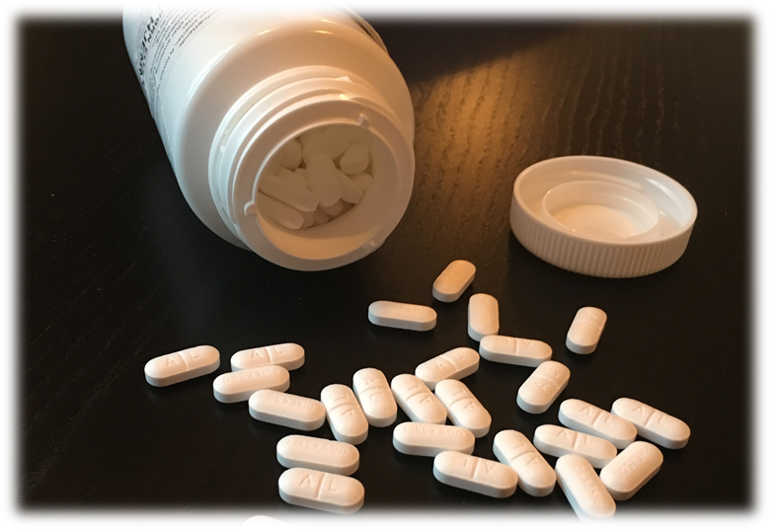
Foto: Colourbox
Ofte er adfærden med et højt forbrug af smertestillende et udtryk for at få en travl hverdag til at hænge sammen
Notes:
Desuden er der risiko for, at forbruget af smertestillende for hovedpine stiger markant, når man bliver stresset og ikke har tid til dage med hovedpine.
For at klare kravene i hverdagen tager man derfor mere og mere smertestillende, der omvendt giver anledning til endnu mere hovedpine.
Hermed opstår en ond cirkel, som skal brydes for, at hovedpinen kan bedres.
En norsk undersøgelse har vist, at personer med MOH er kede af at blive sammenlignet med ”misbrugere”.

Slide 12
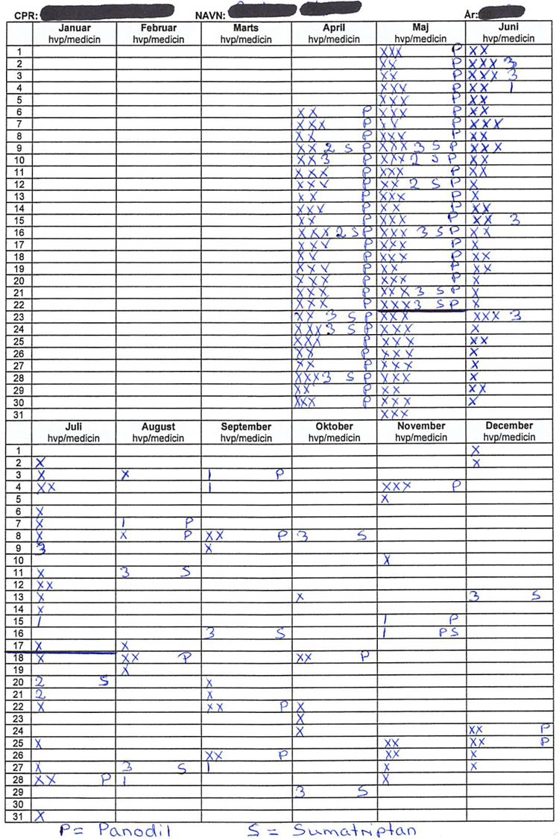
Hjælp til at holde regnskab over hovedpinedage og medicinforbrug
Hovedpinekalender
Registrering af antal dage med hovedpine og antal dage med medicinindtag.
Godt redskab til forebyggelse og diagnostik af MOH
Eksempel på et typisk hovedpinemønster før og efter medicinsanering
Notes:
Man kan holde regnskab over antal hovedpinedage og antal dage med smertestillende ved hjælp af papirkalender eller på en elektronisk kalender.
Det er et vigtigt redskab til at kunne følge forværring og forbedring i hovedpinemønsteret.
Kalenderen illustrer også et typisk hovedpinemønster før og efter medicinsanering. Krydserne illustrerer dage med hovedpine og ”P” står for dage med smertestillende, eks. et præparat med paracetamol i.
Der hvor pilen peger, ses en markering – det er start på medicinsaneringsperioden. Herefter ses der et fald i antal dage med hovedpine og med smertestillende medicin.

Slide 13

Behandling af MOH
Den anbefalede behandling er at stoppe alt smertestillende medicin i op til 2 måneder (medicinsanering)
I ukomplicerede tilfælde kan patienten selv klare medicinsaneringen på baggrund af rådgivning, eks. fra Apoteket.
Ellers kan behandling ske enten via egen læge, ved neurolog eller på Dansk Hovedpinecenter
Den bedste behandling er forebyggelse!
Notes:
MOH kan behandles ved at stoppe overforbruget.
I ukomplicerede tilfælde kan man gøre det på egen hånd efter at fået rådgivning om MOH og medicinsanering (nærmere info på næste dias nr. 13). Derfor kan I på apoteket medvirke til at få nogle borgere på rette kurs.
Eksempler på ukomplicerede tilfælde kan være:
Let overforbrug af paracetamol og/eller ibuprofen
Let overforbrug af Treo eller triptaner.
Ved mere komplicerede tilfælde og ved tvivl bør patienterne ses af læge, som kan henvise patienten videre ved behov.
Eksempler på det kan være:
Overforbrug, hvor der er opioider involveret
Hvis der er flere smerteproblematikker
Massivt overforbrug af enkelt præparat eller flere slags.
Det vigtigste og nemmeste er at forebygge MOH ved oplysning, inden det udvikler sig.
Det kan i høj grad foregå på apotekerne og hos egen læge.

Slide 14
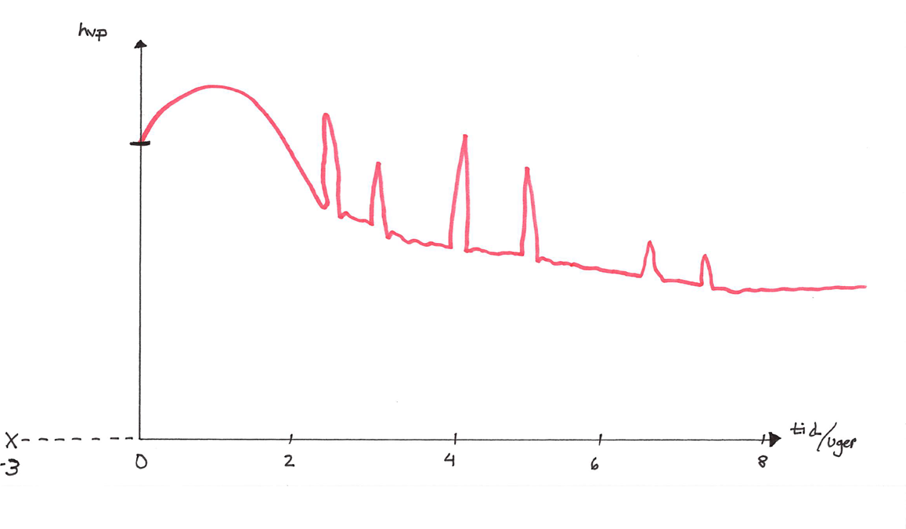
Forventet forløb af medicinsanering
I de første 2 uger vil hovedpinen ofte forværres.
Hyppige ledsagesymptomer (klinger også af):
Kvalme og opkast
Hjertebanken og lavere blodtryk
Angst/nervøsitet, humørsvingninger, rastløshed og søvnforstyrrelser
Notes:
Her ses et typisk forløb af en medicinsanering med forventet forløb af hovedpine og ledsagesymptomerne.
Hvis medicinsaneringen skal gennemføres, er det godt at patienten ved, hvad han/hun kan forvente – især at forværringen af hovedpinen er forbigående.

Slide 15

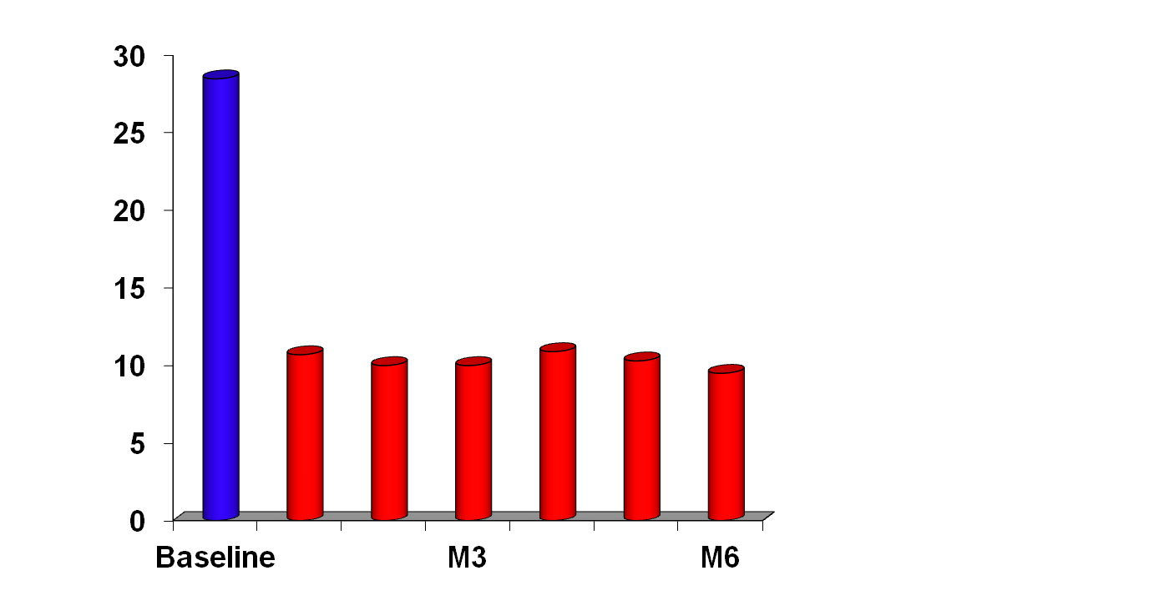
Reduktion af hovedpinefrekvens før og efter medicinsanering og profylaktisk behandling
Hovedpinedage
Reduktion i medicinforbrug
Reduktion i smerteintensitet
Øget livskvalitet
Mindre tendens til angst og depression
78% vendte tilbage til en episodisk hovedpine < 15 dage/ måned
Tassorelli et ComoEstas study group 2013 (multicenterstudie med 651 MOH patienter)
Notes:
(Slidet viser resultater fra et stort internationalt multi-center studie). Markant reduktion i antal hovedpinedage, smertestyrke, samt en væsentlig bedring af almen befindende.

Slide 16
Hvordan finder vi personer med risiko for MOH?
Personer, der køber store mængder smertestillende håndkøbsmedicin
Personer med hyppige indkøb af smertestillende
Andre gode forslag?
Notes:
Idéer til, hvordan man kan identificere personer, der måske har eller er i risiko for at få MOH. I må meget gerne komme med flere gode forslag…

Slide 17
Red flags – henvisningskriterier til læge
Opfyldelse af kriterierne for MOH
  Kronisk hovedpine over 15 dage/måned
  Medicinforbrug, der overstiger grænserne (se tidligere)
Overforbrug af opioider og hyppig hovedpine
  Forbrug af opioider 10 dage/måned eller hyppigere
  Behandling er en specialistopgave pga. risiko for svære abstinenssymptomer
Ved tvivl om eventuel MOH
Notes:
Med ”red flags” menes, at her skal man være særlig opmærksom.
(På slidet vises henvisningskriterierne).
Som nævnt tidligere, kan en del klares blot ved oplysning, men ved mindste tvivl er det bedst at søge læge.

Slide 18
Rådgivning af borgere med risiko for udvikling af MOH
Vigtigt at give information om:
  Hvad MOH er og hvornår man har det
  Hvad behandlingen er, og hvad man kan forvente i forløbet
  Opfordring til at anvende hovedpinekalender med registrering af hovedpinedage og medicinforbrug
  MOH er en vigtig tilstand at forebygge!
Notes:
Håndtering af personer med risiko for MOH handler i bund og grund om oplysning (som vist på slidet).
Det kan gives både på apoteket og af andet sundhedsfagligt personale, eks. egen læge.

Slide 19
Vigtige budskaber
MOH kan både forebygges og behandles – men viden om MOH skal udbredes
Risikoprofil: Kendt hovedpine; kvinde mellem 30-50 år; anden smerteproblematik; ineffektiv hovedpine-behandling
Hovedpinekalender hjælper med at holde styr på ”pillerne” og på hovedpinen – og det er ok at tage smertestillende MEN KUN 2 dage / uge
Behandling af MOH kan varetages af egen læge
Forebyggelse kan bl.a. ske via apotekerne vha. oplysning.
Notes:
Hermed opsummering af de vigtige budskaber om MOH.

Slide 20
Tak for jeres opmærksomhed ☺
Ved spørgsmål kan I kontakte
Dansk Hovedpinecenter: www.danskhovedpinecenter.dk
Migræne og Hovedpineforeningen: www.hovedpineforeningen.dk
Dansk Hovedpinecenter
Kampagnen om medicin-overforbrugshovedpine er støttet af Trygfonden
Notes:
Hvis I har eller nogle af borgerne har spørgsmål, er der hjælp at hente enten hos Dansk Hovedpinecenter eller hos patientforeningerne. Patientforeningerne vil nok være de bedste til at guide borgere, der søger hjælp.

